Slide 1
Povijest židovskih zajednica u Hrvatskoj
Seminar stručnog usavršavanja za učitelje
„Poučavanje židovske povijesti i Holokausta na zapadnom Balkanu”
Anita Fiket, doktorandica
Katedra za judaistiku FFZG
Split, 6. svibnja 2022.

Slide 2
Sadržaj
Antika
Srednji vijek
Dalmacija
Sjeverna Hrvatska
Međuratno razdoblje
Drugi svjetski rat i nakon rata
Židovske općine
Sinagoge i groblja
Udruge i društva

Slide 3
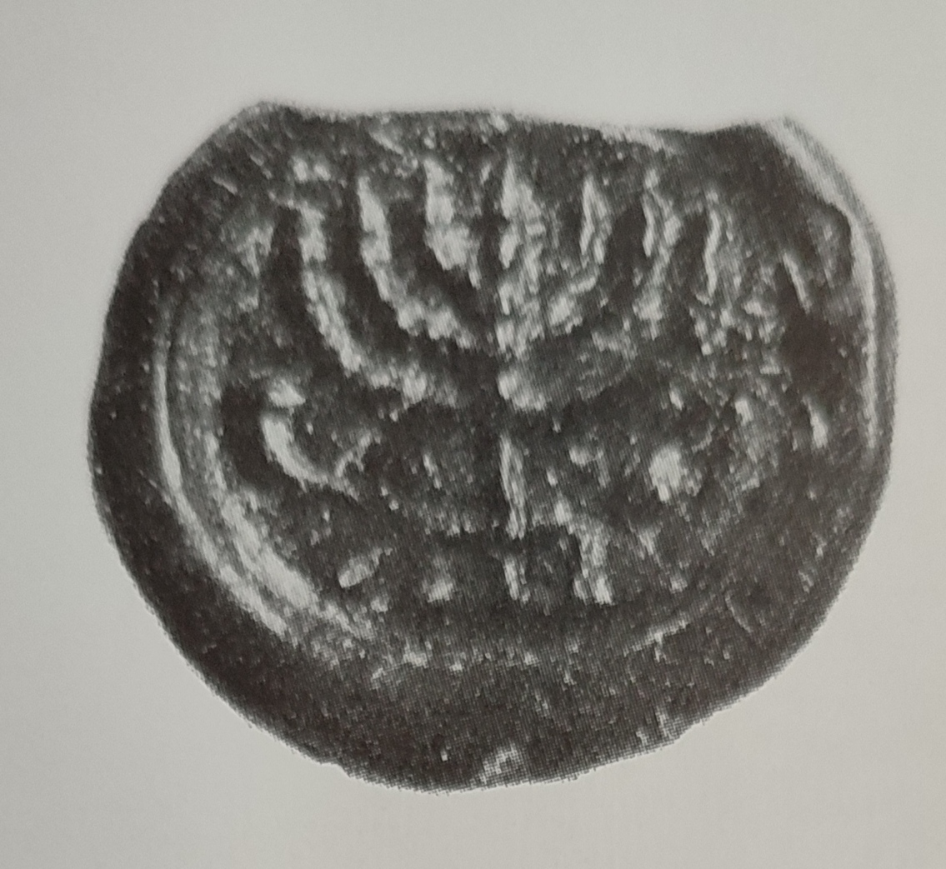
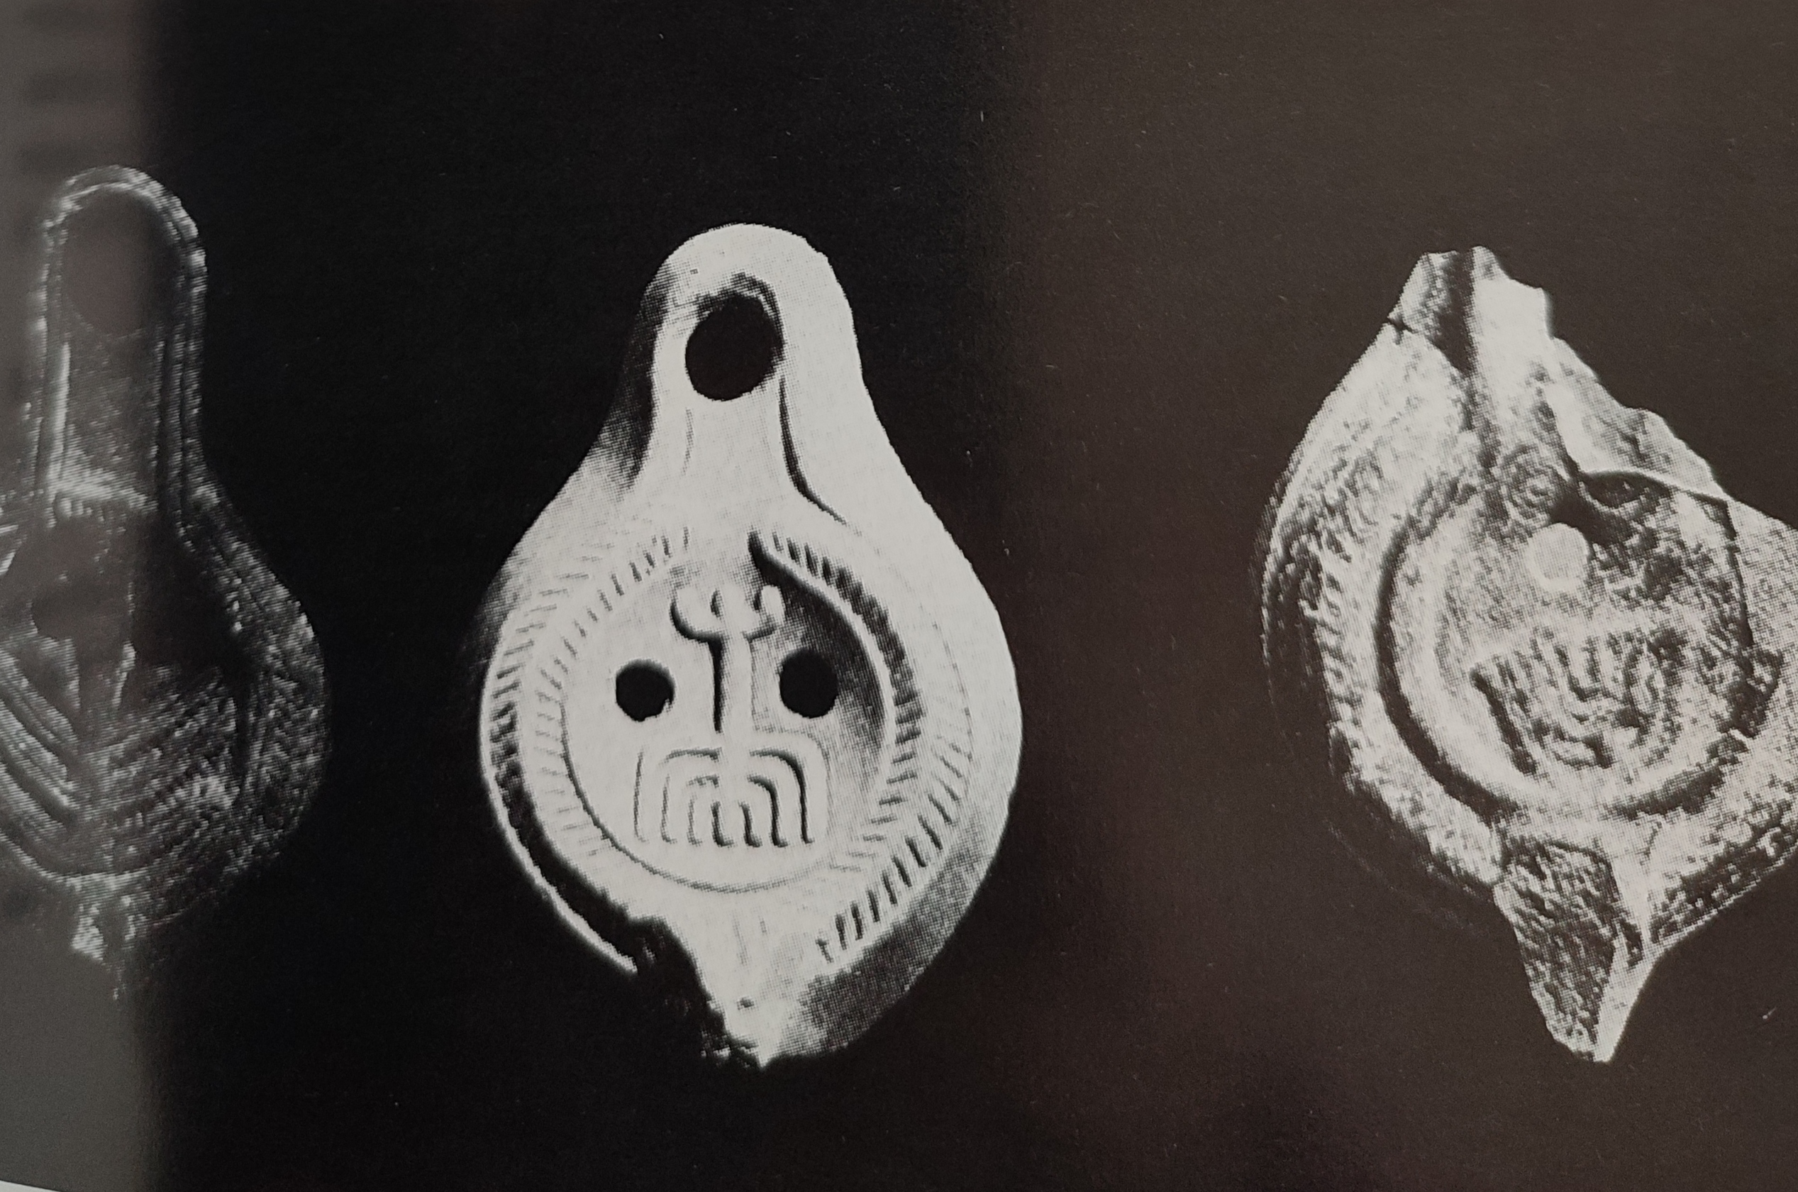
Antika
na prostoru Hrvatske od rimskih kolonija
Salona – predmeti iz 2. i 3. stoljeća
Muć – uljanice (2. i 3. st.)
Senj – nadgrobni spomenik židovskog trgovca (3. st.)
Mursa – natpisi o postojanju sinagoge u 3. i 4. stoljeću
Sl. 1. Antički židovski privjesak iz Salone
Izvor: Kečkemet (2010), Židovi u Splitu
Sl. 2. Antičke glinene židovske svjetiljke iz Salone
Izvor: Kečkemet (2010), Židovi u Splitu

Slide 4
Srednji vijek
malo saznanja
postoje dokazi o boravku
u Sjevernoj Hrvatskoj javljaju se ponovno tek u 18. stoljeću
Dalmacija - drugačija situacija → neprekidna tradicija naseljavanja Židova

Slide 5
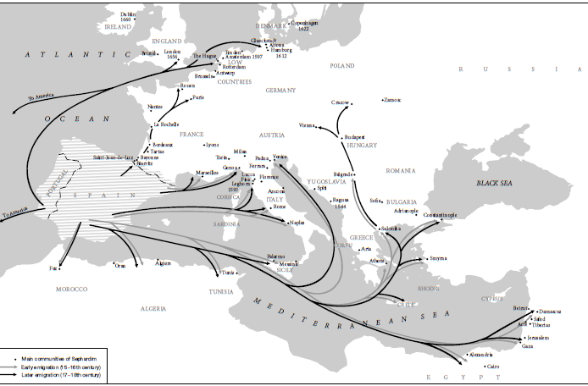
Pravci doseljavanja
geografski pravac
kulturni pravac
Aškenazi
Sefardi
1492. godina
Sl. 3. Pravci sefardske emigracije nakon progona iz Španjolske i Portugala
Izvor: Encyclopedia Judaica

Slide 6
Dalmacija
najduži kontinuitet zajednica: Split i Dubrovnik
malobrojne zajednice, od 100 do 300 članova
povremena prisutnost u ostalim dalmatinskim gradovima
Split – položaj određuju zakoni Mletačke Republike, od 1814. Habsburška Monarhija
Dubrovnik – položaj određuju zakoni Dubrovačke Republike, od 1814. Habsburška Monarhija
za vrijeme Drugog svjetskog rata obje židovske općine teško stradale

Slide 7
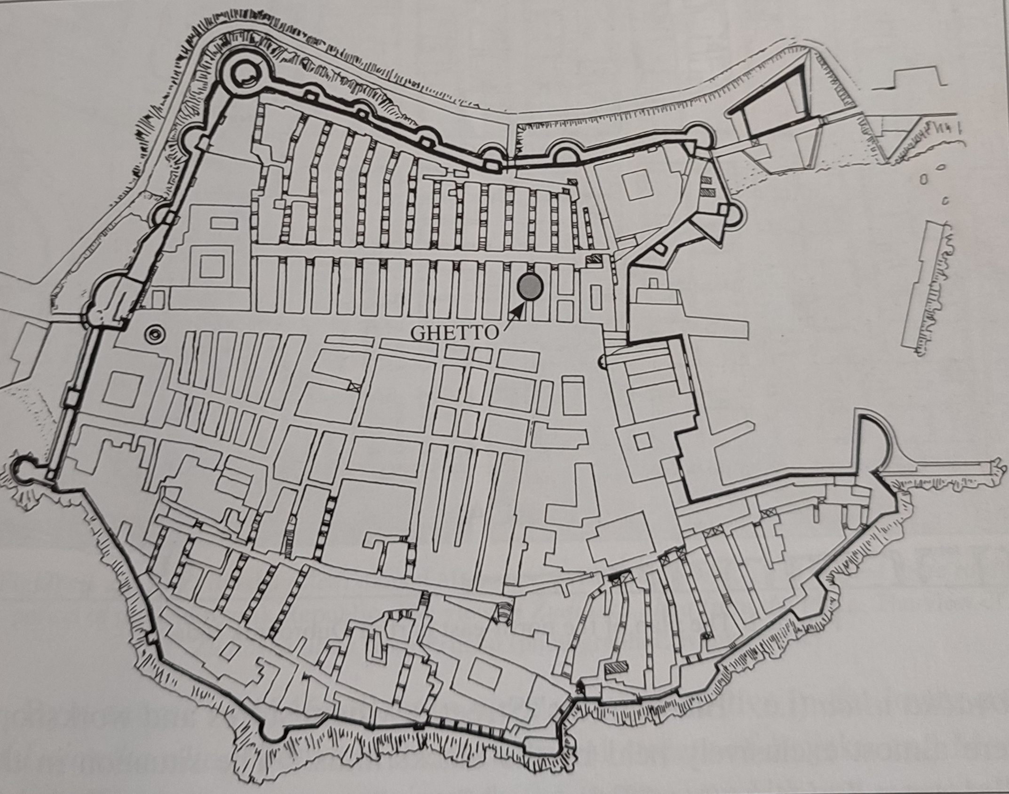
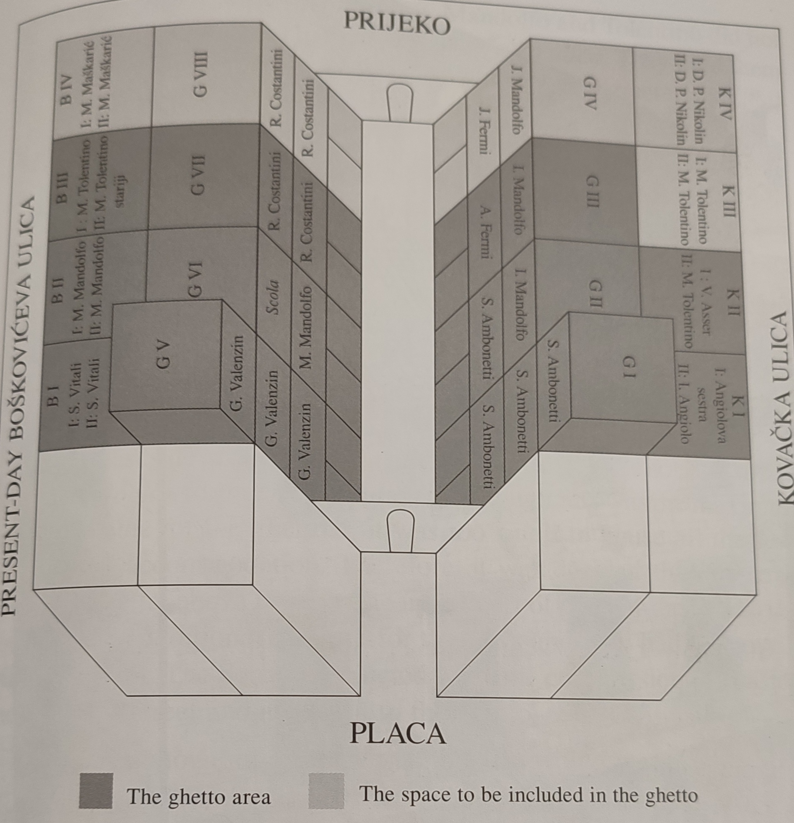
Dubrovnik
prvi Židov koji se spominje u Dubrovniku je liječnik (1326.)
prvi Židov kao stanovnik Dubrovnika – 1421.
povećanje broja s dolaskom izbjeglica s Iberskog poluotoka → dopušteno da se nasele unutar gradskih zidina
Židovska općina u Dubrovniku osnovana 1538. godine (spominje se kao: Universitas Haebreorum, Universita degli Ebrei, Scuola degli Ebrei)
geto osnovan 1546. godine
staro židovsko groblje iznad sjevernih gradskih zidina, novo groblje na Boninovu
Za vrijeme Dugog svjetskog rata stradalo je 27 članova
Sl. 4. i 5. Židovski geto u Dubrovniku
Izvor: Miović (2005), Židovski geto u Dubrovačkoj Republici

Slide 8
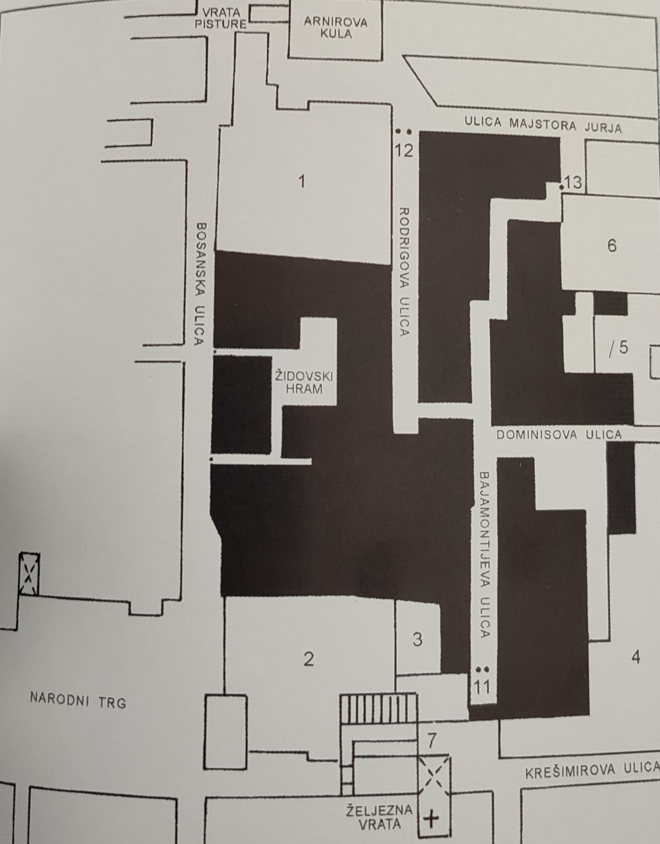
Split
trag o postojanju još u 2. i 3. stoljeću
židovska zajednica javlja se sredinom 14. stoljeća
današnja sinagoga podignuta oko 1500. godine
16. st. – povećava se članstvo općine: Poentini vs. Levantini
njihove slobode određivala mletačka vlast (židovski konzul)
bavili se trgovinom i zanatima (štavljene kože, izrada prediva i tkanina, krojenje nošnji)
poduzetnik Daniel Rodriguez: projekt izgradnje splitske luke s carinarnicom i lazaretom – dovršena 1592. godine
Sl. 6. Splitski geto
Izvor: Kečkemet (2010), Židovi u Splitu

Slide 9
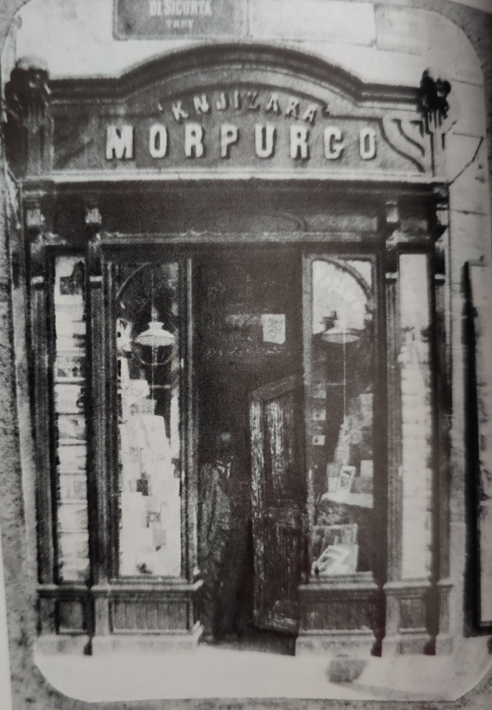
1657. - Osmanlije opkolile Split - Židovi sudjelovali u izgradnji gradskih zidina i tvrđave Gripe; istaknuli se u obrani sjeverozapadne kule Dioklecijanove palače – Arnirove kule, koja se od tada naziva Židovska kula ili Položaj Židova
1778. – osnovan geto općina imala udruženja za socijalni i prosvjetni rad, liječniku pomoć, pomoć za starije i siromašne itd.
Vid Morpurgo (1838–1911): jedan od začetnika narodnog pokreta u Dalmaciji i zastupnik Narodne stranke u Dalmatinskom saboru; poduzetnik - osnivač prve pučke dalmatinske banke, vlasnik destilerije, pokretač novih industrijskih djelatnosti, vodeći splitski i dalmatinski knjižar i izdavač svoga vremena; prvi uveo posudbenu biblioteku u dalmatinsko knjižarstvo
1940. godine Split ima 284 člana – rat preživjelo 150 članova
1943. - njemačke vlasti devastirale i opljačkale sinagogu → spašeno nekoliko starih knjiga, matičnih knjiga
Sl. 7. Knjižara Morpurgo
Izvor: Kečkemet (2010), Židovi u Splitu

Slide 10
Sjeverna Hrvatska
u 18. stoljeću pojavljuju se u dokumentima Sjeverne Hrvatske i Rijeke – mađarski trgovci koji dolaze na sajmove u Varaždin, Viroviticu, Đurđevac, Križevce, Požegu, Osijek, Koprivnicu, Bjelovar, Zagreb, Sisak, Karlovac
1729. - Hrvatski sabor donio zabranu o naseljavanju Židova
1783. - dopušten jednodnevni do trodnevni boravak na sajmovima uz plaćanje tzv. tolerancije
Patent o toleranciji Josipa II. (1783.) – zakon o trajnom naseljavanju Židova u Sjevernu Hrvatsku, odnosno u Ugarskoj i Kraljevini Hrvatskoj i Slavoniji → zajamčena je sloboda kretanja i naseljavanja, sloboda vjeroispovijesti, ravnopravnost u školovanju
1806. - osnovali općinu u Zagrebu, 1807. u Varaždinu
1846. na području Hrvatske (bez Dalmacije) – živjelo oko 2000 Židova
bave se trgovinom i ubrzo postaju dio privrednog napretka u Hrvatskoj
integracija u kulturni i društveni život išla je znatno sporije

Slide 11
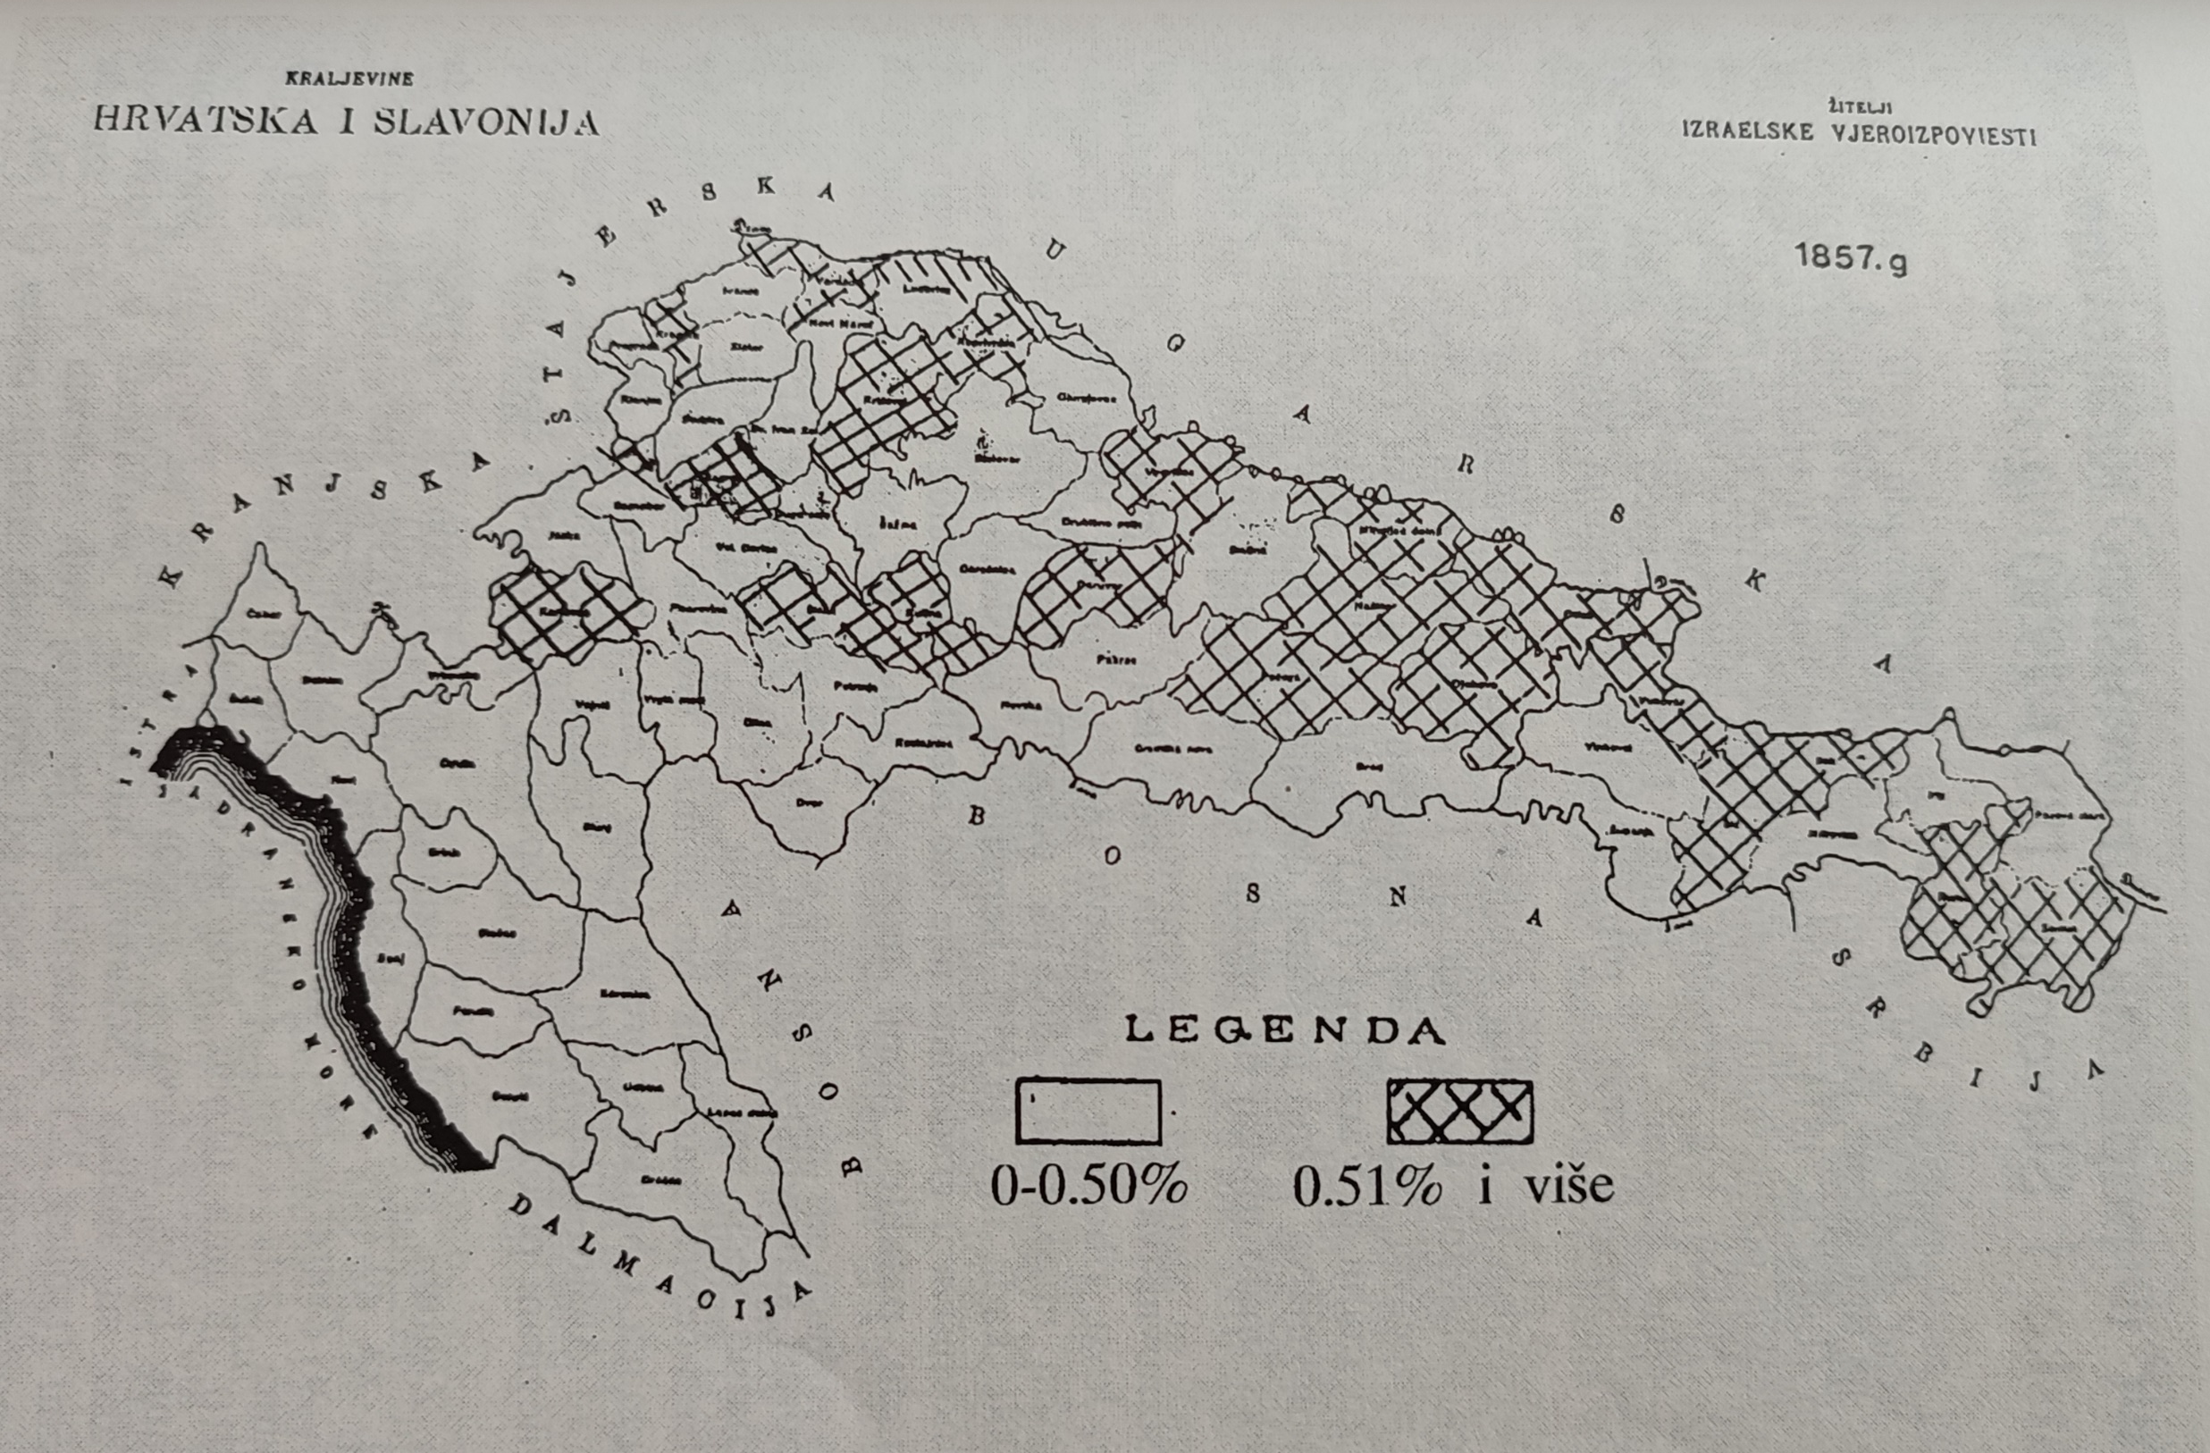
drugu polovicu 19. stoljeća obilježava uspon židovskih obitelji - postaju vlasnici brojnih tvornica, poduzeća i trgovina
pogodna društvena i gospodarska klima za Židove u Hrvatskoj
1843. proširen im je krug zanimanja, 1846. oslobođeni su ponižavajuće takse
18.2.1860. – Carskim patentom dopušteno slobodno posjedovanje nekretnina, a postupno su trajnijim zakonima ukidane sve odredbe vezane uz gospodarski i obiteljski život
19.9.1873. – Hrvatski sabor izglasao punu ravnopravnost Židovima
od tada se u potpunosti uključuju u javni život Hrvatske, od prosvjete, znanosti i umjetnosti, preko različitih gospodarskih grana do politike
do kraja 19. stoljeća službeno su registrirane židovske općine: Bjelovar, Cernik, Đakovo, Karlovac, Križevci, Kutina, Ludbreg, Našice, Orahovica, Osijek, Popovača, Požega, Sisak, Slatina, Slavonski Brod, Varaždin, Vinkovci, Vukovar, Zagreb
1900. godine 54 % zagrebačkih Židova i oko 35 % svih Židova u Hrvatskoj govorilo je hrvatski kao materinji jezik
Sl. 8. Židovi u Kraljevini Hrvatskoj i Slavoniji 1857.
Izvor: Švob (1997), Židovi u Hrvatskoj

Slide 12
Grad | 1857. | 1880. | 1890. | 1900. | 1910. | 1921. | 1931. | 1971. | 1991. | 2001. | 2011.
Bjelovar | 0 | 97 | 216 | 306 | 237 | 502 | 360 | 39 | 3 | 3
Karlovac | 59 | 266 | 293 | 311 | 311 | 302 | 347 | 30 | 1 | 4
Koprivnica | 119 | 383 | 398 | 382 | 447 | 369 | 339 | 27 | 4 | 8
Križevci | 59 | 103 | 243 | 230 | 228 | 167 | 126 | 3 | 0 | 0
Osijek | 578 | 1493 | 1585 | 2027 | 2299 | 2731 | 2455 | 83 | 19 | 24
Požega | 59 | 156 | 224 | 327 | 327 | 340 | 248 | 17 | 1 | 0
Rijeka | 54 | 89 | 258 | 335 | 382 | / | / | 210 | / | /
Sisak | 40 | 232 | 316 | 369 | 392 | 311 | 248 | / | / | /
Sl. Brod | 2 | 263 | 287 | 373 | 515 | 648 | 462 | 96 | 2 | 2
Varaždin | 336 | 558 | 630 | 718 | 604 | 569 | 486 | 62 | 2 | 3
Zagreb | 625 | 1286 | 1942 | 3185 | 4192 | 5970 | 8702 | 703 | 392 | 368
Ukupan broj | 5.845 | 13.488 | 17.261 | 20.032 | 21.013 | 20.562 | 21.505 | 2.845 | 600 | 576 | 509
Sl. 9. Kretanje broja Židova u popisima stanovništva 1857.-2011.
Izvor: Švob (2010): Židovska populacija u Hrvatskoj i Zagrebu

Slide 13
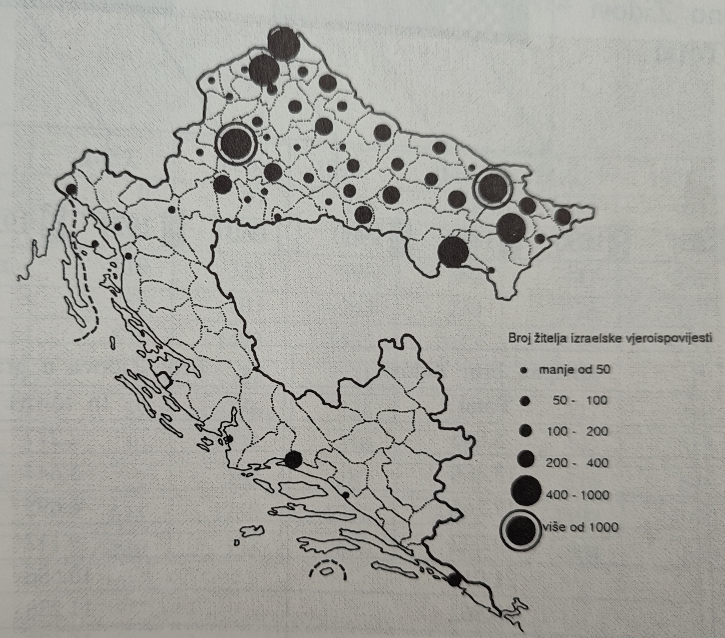
Međuratno razdoblje
ekonomski i društveni položaj se najvidnije i najbrže poboljšao
iako činili svega oko 1 % stanovništva, hrvatski su Židovi u tom razdoblju imali nerazmjerno velik udio u brojnim industrijskim i veletrgovačkim granama, a gotovo su dominirali u drvnoj i prehrambenoj industriji, te u građevinarstvu
obitelj Deutsch-Maceljski, Alexander, Priester, Ehrlich, Schwarz i druge ubrajale se u uzak krug najimućnijih u Hrvatskoj
s margine društva, Židovi u Hrvatskoj su za malo više od 50 godina postali jedna od najprosperitetnijih grupa građanstva
dominirao srednji stalež malih trgovaca i privatnih namještenika, brojni su u sindikatima, socijalističkom i komunističkom pokretu, isticali se u raznim humanitarnim akcijama, stekli velike zasluge za opći napredak i društveno dobro
u prvoj polovici 20. stoljeća grade brojne javne zgrade i sinagoge
nova židovska zanimanja: liječnici i pravnici
Sl. 10. Židovi u Hrvatskoj 1931.
Izvor: Švob (1997), Židovi u Hrvatskoj

Slide 14
Zagreb
prisutnost Židova u Zagrebu bilježi se od 14. i 15. stoljeća
1787. godine dana dozvola stalnog boravka Židovu - Jakov Stiegler
1806. dvadesetak židovskih obitelji osnovalo Židovsku općinu u Zagrebu
nema geografskog okupljanja, žive na Gradecu i Kaptolu; kasnije sve više u Donjem gradu
nova sinagoga u Praškoj ulici sagrađena i posvećena 1867. – 10. listopada 1941. počelo njeno rušenje
početkom 20. stoljeća uključuju se u privredni, kulturni i intelektualni život grada
„Dugačaka je lista muzičara, pjevača i glumaca, izdavača, knjižara i štampara, arhitekata i graditelja, znanstvenika, pisaca i novinara, prevodilaca i urednika, koji su svojim djelom obilježili kulturni život Zagreba do 1940. godine i podigli neke od njegovih najljepših dijelova“.
Zagrebačka zajednica ekonomski i kulturološki najjača židovska općina u Jugoslaviji; vrhunac u tridesetim godinama 20. stoljeća koji je naglo zaustavljen Drugim svjetskim ratom
proljeće 1941. – Židovi u Zagrebu podijeljeni u četiri grupe: tri općine (8.712 aškenaske, 624 sefardske i 130 članova ortodoksne vjeroispovjedne općine) te oko 2.000 Židova koji nisu bili članovi općina → 5 % ukupne populacije grada
Drugi svjetski rat preživjelo oko 2.500 osoba - mnogi ubrzo nakon osnutka države Izrael emigrirali
Zagrebačka židovska zajednica nikada se nije oporavila od velikih gubitka, a nacionaliziranje židovske imovine nakon uspostave Jugoslavije potaknulo daljnji gubitak i prenamjenu imovine

Slide 15
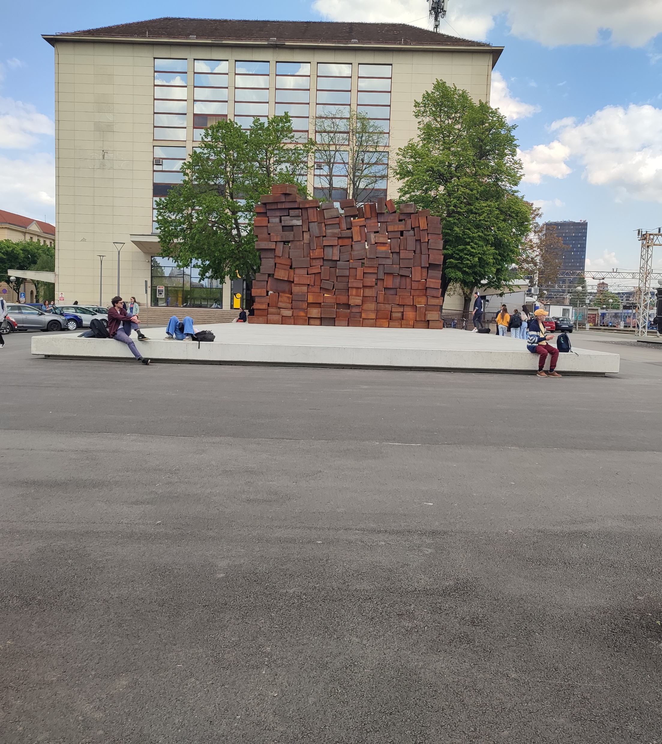
Drugi svjetski rat i nakon
10. travnja 1941. proglašena Nezavisna Država Hrvatska (NDH) – usvaja nacističku politiku
uvode se rasni zakoni, antisemitske propagande, konfiskacije imovine, progon Židova
donošenjem rasnih zakona u travnju 1941. preko noći nestale su 33 bogoštovne općine, devastirano je i srušena 37 sinagoga, 66 židovskih groblja uništeno i devastirano, uništena i druga materijalna svjedočanstva
od travnja 1941. do listopada 1942. donose se i provede zakonske o druge odredbe prema Židovima (ali i rema Srbima i Romima)
od lipnja 1941. osnivaju se logori: Danica, Gospić, Jadovno, Pag, Jasenovac – Stara Gradišta, …
kolovoz 1942. – započinju deportacije iz Hrvatske na istok
travanj 1943. – drugi val deportacija na istok
rat preživjelo manje od 5 000 Židova, većina kao borci NOB-a ili kao izbjeglice u talijanskoj okupacijskoj zoni i poslije kapitulacije Italije na slobodnom partizanskom teritoriju
Sl. 11. Spomenik žrtvama Holokausta i ustaškog režima u Zagrebu
Izvor: Anita Fiket (travanj 2022.)

Slide 16
Židovske općine
Židovska općina (hebr. kehila) tradicionalni je oblik samoupravne društveno-vjerske organizacije jednog naselja ili grada čiji su svi članovi ravnopravni
središnju ustanovu čini sinagoga (hebr. bet kneset) koja je bila i bogomolja, sudnica, škola
nakon Holokausta, većina njih je devastirana i prestala sa radom jer više nije bilo zajednica oko kojih bi se okupljale
Židovske općine u Hrvatskoj do 1941. godine:
Bjelovar, Cernik, Čakovec, Daruvar, Donji Miholjac, Dubrovnik, Đakovo, Ilok, Karlovac, Koprivnica, Križevci, Kutina, Ludbreg, Našice, Orahovica, Osijek (Donji grad), Osijek (Gornji grad), Pakrac, Popovača, Požega, Rijeka, Sisak, Slatina, Slavonski Brod, Split, Sušak, Valpovo, Varaždin, Vinkovci, Virovitica, Vukovar, Zagreb.
Židovske općine u Hrvatskoj danas:
Čakovec, Daruvar, Dubrovnik, Koprivnica, Osijek, Rijeka, Slavonski Brod, Split, Virovitica, Zagreb (dvije)

Slide 17
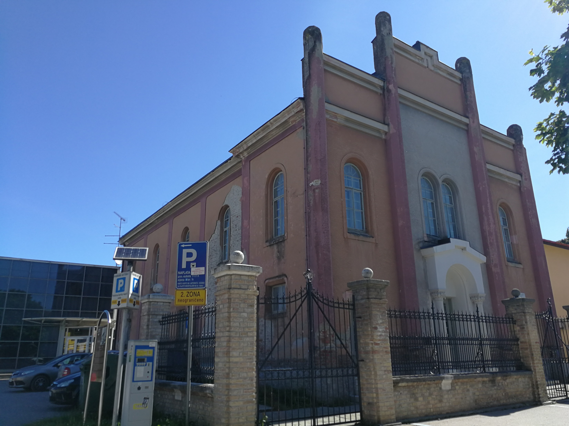
Sinagoge u Hrvatskoj
Beli Manastir, Bjelovar, Cernik, Čakovec, Čepin, Dalj, Daruvar, Donji Miholjac, Dubrovnik, Đakovo, Đurđevac, Karlovac, Kneževi Vinogradi, Koprivnica, Križevci, Kutina, Ludbreg, Našice, Nova Gradiška, Opatija, Orahovica, Osijek (Donji grad), Osijek (Gornji grad), Pakrac, Podravska Slatina, Požega, Rijeka, Sisak, Slatina, Slavonski Brod, Split, Srijemski Čakovci, Sušak, Valpovo, Varaždin, Vinkovci, Virovitica, Vukovar, Zagreb
od prijeratnih 41 sinagoga do danas je u funkciji ostalo samo njih 5 (Zagreb, Dubrovnik, Split, Osijek i Rijeka)
nekolicina zgrada očuvana, ali prenamijenjene u druge svrhe
Sl. 12. sinagoga u Koprivnici
Izvor: Anita Fiket (svibanj 2021.)

Slide 18
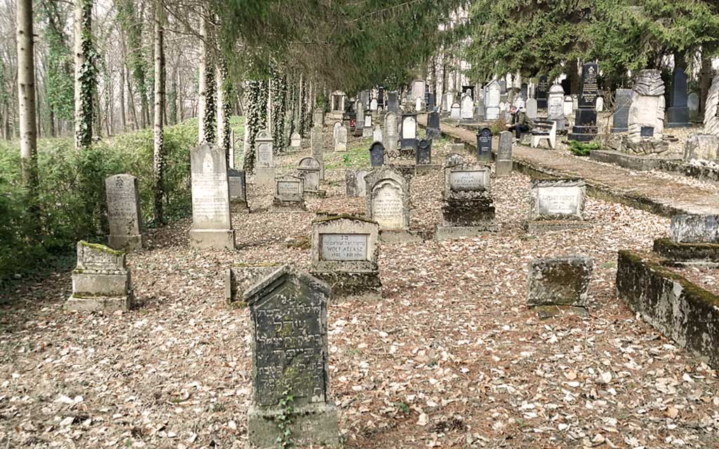
Židovska groblja u Hrvatskoj
Beli Manastir, Belišće, Bjelovar, Bol, Cernik, Crikvenica, Čakovec (novo), Čakovec (staro), Čepin, Ćeminac, Dalj, Darda, Daruvar, Donji Miholjac, Dubrovnik, Dugo Selo, Đakovo, Đurđevac, Gradina, Gorica, Hvar, Jagodnjak, Karlovac, Kneževi Vinogradi, Koprivnica, Korčula, Kotoriba, Krapina, Križevci (staro), Križevci (novo), Kutina, Ludbreg, Našice, Nova Gradiška, Ogulin, Opatija, Orahovica, Osijek (Donji grad), Osijek (Gornji grad), Pakrac, Podravska Slatina, Požega, Prelog, Pula, Rijeka, Sisak, Slatina, Slavonski Brod, Split, Suhopolje, Sušak, Uljanik, Valpovo, Varaždin, Vela Luka, Vinkovci, Virovitica, Voloder, Vrbovec, Vrbovsko, Vukovar, Zagreb, Zmajevac, Županja.
Sl. 13.Židovsko groblje u Daruvaru
Izvor: Anita Fiket (ožujak, 2021.)

Slide 19
Udruge i društva
prvi židovski mjesečnik bila je Židovska smotra (1906.), nasljednik list Židov (1917.)
danas: Ha-Kol, Novi omanut, Hadašon i Ruah Hadaša
Savez jevrejskih vjeroispovjednih opština Jugoslavije.
Savez cionista Jugoslavije
razna društva: Literarni sastanci židovske omladine, Izraelitičko-hrvatsko literarno društvo, studentska društva Esperanza i Judea, Bar Giora
sportska društva – Makabi, Hakoah ili Bar Khoba
omladinska društva
cionistička društva
ženska društva

Slide 20
Hvala na pažnji!

Slide 21
Pitanja? KONTAKT: afiket@ffzg.hr

